Slide 1
2.
(1) Cr₂O₇²⁻ + H₂O₂ + H⁺ = Cr³⁺ + O₂ + H₂O
Cr₂O₇²⁻ +14H⁺ + 6e = 2Cr³⁺ + 7H₂O
H₂O₂ - 2e = O₂ + 2H⁺
×1
×3
Cr₂O₇²⁻ + 3H₂O₂ + 8H⁺ = 2Cr³⁺ + 3O₂ +7 H₂O
(4) NaBiO₃(s) + Mn²⁺ + H⁺ = Na⁺ + Bi³⁺ + MnO₄⁻ + H₂O
Mn²⁺ + 4H₂O - 5e = MnO₄⁻ + 8H⁺
NaBiO₃(s) + 6H⁺ + 2e = Na⁺ + Bi³⁺ + 3H₂O
×2
×5
5NaBiO₃(s) + 2Mn²⁺ + 14H⁺ = 5Na⁺ + 5Bi³⁺ + 2MnO₄⁻ + 7H₂O

Slide 2
(11) Bi³⁺ + S₂O₃²⁻ + H₂O = Bi₂S₃ + SO₄²⁻ + H⁺
4Bi³⁺ + 3S₂O₃²⁻ + 18H⁺ + 24e = 2Bi₂S₃ + 9H₂O
S₂O₃²⁻ + 5H₂O - 8e = 2SO₄²⁻ + 10H⁺
×1
×3
4Bi³⁺ + 6S₂O₃²⁻ + 6H₂O = 2Bi₂S₃ + 6SO₄²⁻ + 12H⁺
2Bi³⁺ + 3S₂O₃²⁻ + 3H₂O = Bi₂S₃ + 3SO₄²⁻ + 6H⁺
(13) [Cr(OH)₄]⁻ + H₂O₂ + OH⁻ = CrO₄²⁻ + H₂O
[Cr(OH)₄]⁻ + 4OH⁻ -3e = CrO₄²⁻ + 4H₂O
H₂O₂ + 2e = 2OH⁻
×2
×3
2[Cr(OH)₄]⁻ + 3H₂O₂ + 2OH⁻ = 2CrO₄²⁻ + 8H₂O

Slide 3
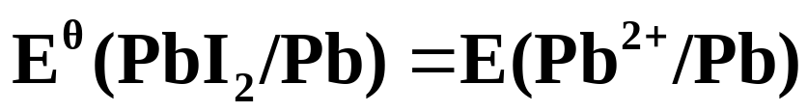
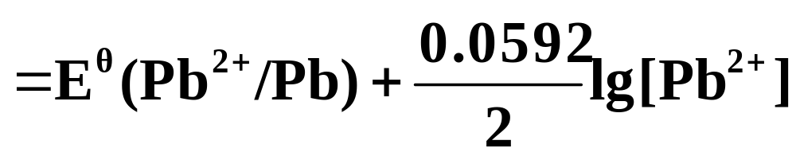
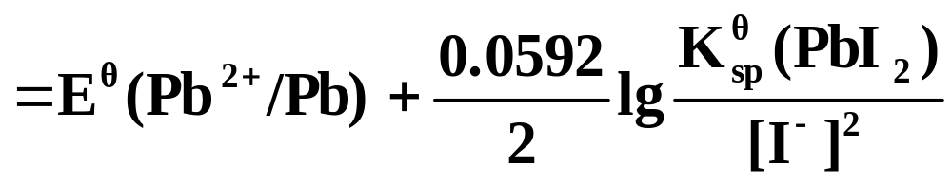
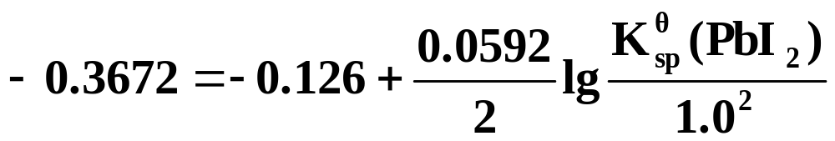
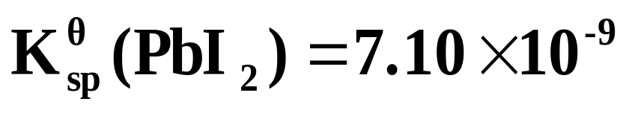
8. 已知 E^{θ}(Pb²⁺/Pb) = –0.126 V，
E^{θ}(PbI₂/Pb) = – 0.3672V，求 K_{sp}^{θ}(PbI₂) = ?
解：PbI₂(s) + 2e = Pb(s) + 2I–(aq)
Pb²⁺(aq) + 2e = Pb(s)

Slide 4
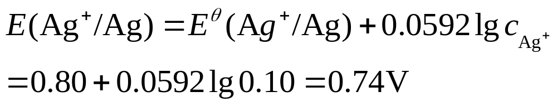
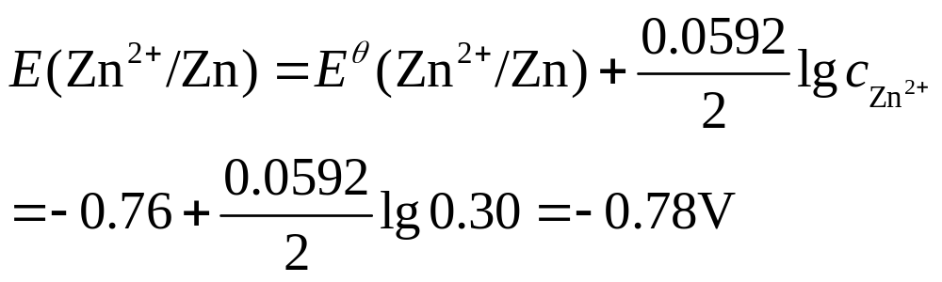
（1）
13、
电极反应式：
(+) Ag⁺+e==Ag
(-) Zn-2e==Zn²⁺
原电池符号: (-)Zn|Zn²⁺(0.30mol·dm⁻³)||Ag⁺(0.10mol·dm⁻³)|Ag (+)
（2）该原电池的电动势E
E=0.74-(-0.78)=1.52V

Slide 5
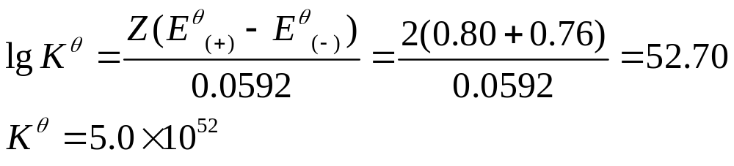
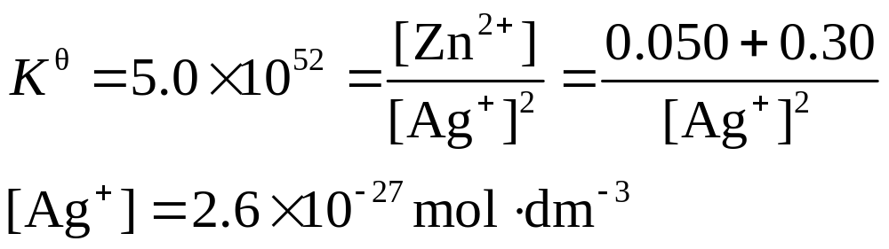
（3）反应2Ag⁺ + Zn→2Ag + Zn²⁺的平衡常数
（4）达平衡时，溶液中所剩Ag⁺的浓度

Slide 6
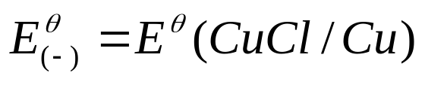
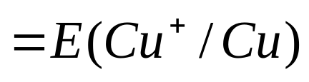
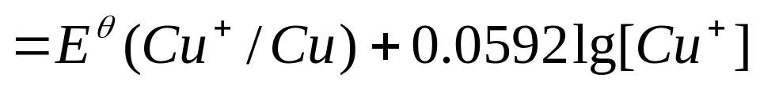
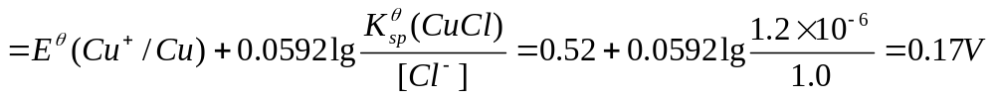
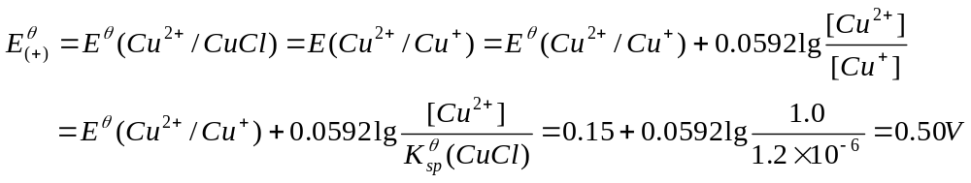
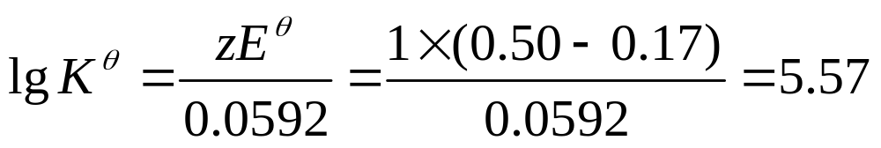
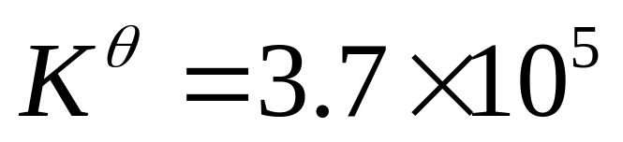
14. 已知 K_{sp}^{θ}(CuCl) = 1.2×10⁻⁶，试计算下列反应的
平衡常数K^{θ}： Cu + Cu²⁺ + 2Cl⁻ = 2CuCl↓
解：( – ) Cu(s) + Cl⁻(aq) - e = CuCl(s)
( + ) Cu²⁺(aq) + Cl⁻(aq) + e = CuCl(s)

Slide 7
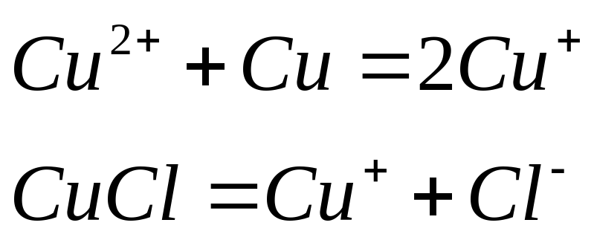
另解：
（1）
（2）
原反应=反应（1）-2×反应（2），
根据多重平衡计算

Slide 8
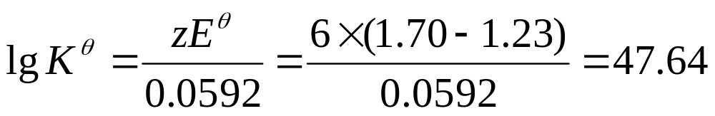
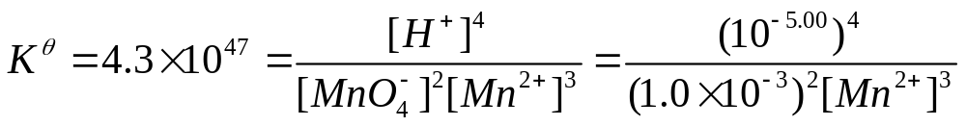
21.已知E^{θ}(MnO₄⁻ /MnO₂) = 1.70V， E^{θ}(MnO₂ /Mn²⁺) =1.23V。欲从ZnSO₄溶液中除去Mn²⁺，在pH = 5.00时，可加入 KMnO₄使Mn²⁺氧化为MnO₂，而KMnO₄被还原为MnO₂，写出有关反应方程式。若最后MnO₄⁻的含量为1.0×10⁻³mol·L⁻¹，试通过计算说明Mn²⁺是否除尽了。
解：2MnO₄⁻ + 3Mn²⁺ + 2H₂O = 5MnO₂(s) + 4H⁺
[Mn²⁺]=2.8×10⁻²¹mol⋅L⁻¹ < 1.0 ×10⁻⁶mol⋅L⁻¹
显然Mn²⁺已经被除尽了

Slide 9
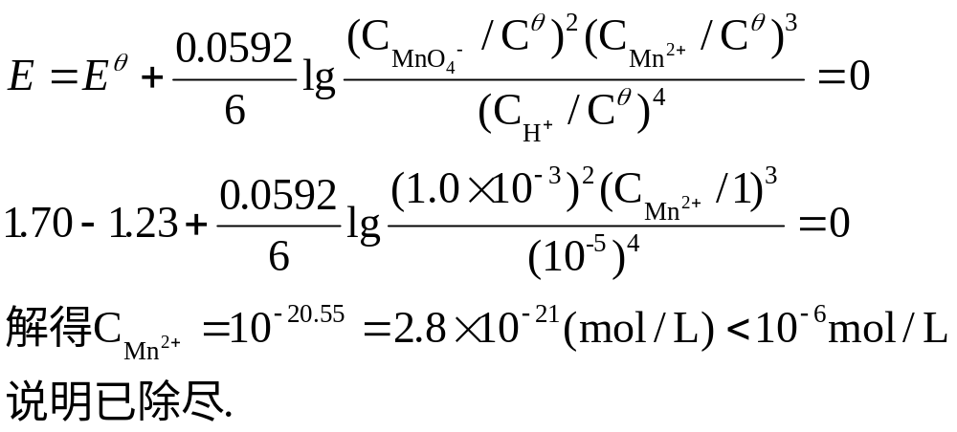
新版教材中E₊=1.69V，按此计算出的
[Mn²⁺]=10^{-20.21}=6.2×10⁻²¹(mol/L)
另解：
反应终止时：

Slide 10
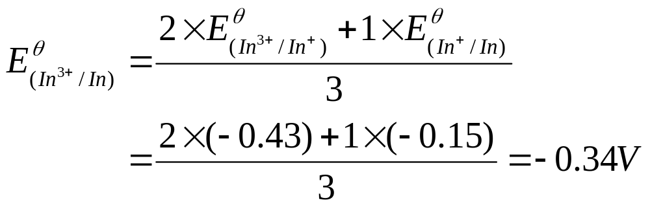
22、解：(1)对In⁺：因为E_{右}>E_{左}，故可发生歧化反应
对Tl⁺：因为E_{右}<E_{左}，故不能发生歧化反应
(2)2In + 6HCl = 2InCl₃ + 3H₂
2Tl + 2HCl = 2TlCl + H₂
(3) In + 3Ce⁴⁺ = In³⁺ + 3Ce³⁺
Tl + 3Ce⁴⁺ = Tl³⁺ + 3Ce³⁺
(4)

